Slide 1



Российский регистр потенциально опасных химических и биологических веществ
Филиал ФБУН «ФНЦГ им. Ф.Ф. Эрисмана» Роспотребнадзора
АНАЛИЗ ДЕЯТЕЛЬНОСТИ ПО ОБЯЗАТЕЛЬНОЙ И ДОБРОВОЛЬНОЙ ПРОЦЕДУРЕ ПРЕДВАРИТЕЛЬНОГО ОБОСНОВАННОГО СОГЛАСИЯ В РАМКАХ РОТТЕРДАМСКОЙ КОНВЕНЦИИ О ПРОЦЕДУРЕ ПРЕДВАРИТЕЛЬНОГО ОБОСНОВАННОГО СОГЛАСИЯ В ОТНОШЕНИИ ОТДЕЛЬНЫХ ОПАСНЫХ ХИМИЧЕСКИХ ВЕЩЕСТВ И ПЕСТИЦИДОВ В МЕЖДУНАРОДНОЙ ТОРГОВЛЕ
ANALYSIS OF ACTIVITIES UNDER THE MANDATORY AND VOLUNTARY PRIOR INFORMED CONSENT PROCEDURE UNDER THE ROTTERDAM CONVENTION ON THE PRIOR INFORMED CONSENT PROCEDURE FOR CERTAIN HAZARDOUS CHEMICALS AND PESTICIDES IN INTERNATIONAL TRADE
ХАМИДУЛИНА Х.Х.
KHAMIDULINA KH.
2021

Slide 2
Нормативно-правовые акты Российской Федерации, регулирующие деятельность по Роттердамской конвенции
Regulatory legal acts of the Russian Federation on activities under the Rotterdam Convention
Федеральный закон "О присоединении Российской Федерации к Роттердамской конвенции о процедуре предварительного обоснованного согласия в отношении отдельных опасных химических веществ и пестицидов в международной торговле" от 08.03.2011 N 30-ФЗ
Постановление Правительства Российской Федерации от 26.01.2012 № 22 «О мерах по обеспечению выполнения обязательств Российской Федерации, вытекающих из Роттердамской конвенции о процедуре предварительного обоснованного согласия в отношении отдельных опасных химических веществ и пестицидов в международной торговле от 10 сентября 1998 г.»
Постановление Правительства Российской Федерации от 20.07.2013 № 609 «О ведении федерального регистра потенциально опасных химических и биологических веществ, изменении и признании утратившими силу некоторых актов Правительства Российской Федерации»

Slide 3
ЦЕЛЬ ИССЛЕДОВАНИЙ
The Purpose of the Research
проведение анализа номенклатуры, объема, токсичности и опасности промышленных химических веществ и пестицидов, поступающих на российский рынок, несмотря на запреты или ограничения их использования на международном и национальном уровнях (страны ЕС, Великобритания, Китай, Сербия и т.д.).
analysis of the nomenclature, volume, toxicity and danger of industrial chemicals and pesticides entering the Russian market, despite bans or restrictions on their use at the international and national levels (EU countries, Great Britain, China, Serbia, etc.)

Slide 4

Количество поступивших нотификаций (2018-2021)
Number of notifications received (2018-2021)
Количество нотификаций
Number of notifications
Год поставки
Year of delivery

Slide 5
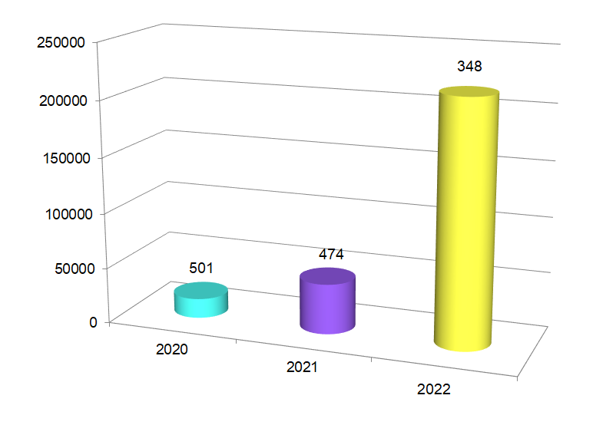
Общий объем импортированных опасных химических веществ (2020-2022)
Total volume of imported hazardous chemicals (2020-2022)
Количество, т
Amount, t
*
* Данные по состоянию на 01.02.2022 / Data as of 01.02.2022
Цифры над столбиками соответствуют количеству нотификаций
Numeric values above the columns correspond to the number of notifications
*
Год поставки
Year of delivery

Slide 6
Основные опасные химические вещества, импортированные в 2020-2021
Main hazardous chemicals imported in 2020-2021
Наименование / Name | Количество / Amount |  | 2021
 | 2020 |  | 2021
 | тонны / tons | %* | тонны / tons | %*
Этилендихлорид / Ethylene dichloride | 9900,09 | 56,06 | 0,31 | 0,01
Дифениламин / Diphenylamine | 2003,33 | 11,34 | 2002,75 | 4,44
Креозот и его соединения / Creosote and its compounds | 1830,00 | 10,36 | 1150,00 | 2,55
Нонилфенол и его соединения / Nonylphenol and its compounds | 1050,30 | 5,95 | 79,26 | 0,18
Малатион / Malathion | 626,05 | 3,55 | 138,42 | 0,31
Свинец и его соединения / Lead and its compounds | 453,27 | 2,57 | 165,23 | 0,37
Диоктилолово и его соединения / Dioctyltin and its compounds | 284,63 | 1,61 | 208,66 | 0,46
Дидецилдиметиламмоний хлорид / Didecyldimethylammonium chloride | 278,93 | 1,58 | 353,75 | 0,78
Пропиконазол / Propiconazole | 248,33 | 1,41 | 564,25 | 1,25
Тиаметоксам / Thiamethoxam | 131,48 | 0,74 | 572,66 | 1,27
Тирам / Thiram | 100,20 | 0,57 | 66,75 | 0,15
Хлораты / Chlorates | 38,07 | 0,22 | 38902,34 | 86,18
* % от общего объема импортированных веществ / of the total volume of imported substances

Slide 7
ТОКСИЧНОСТЬ И ОПАСНОСТЬ
Этилендихлорид - канцероген группы 2А (вероятно канцерогенные для человека) по МАИР, обладает раздражающим, кожно-резорбтивным, репротоксическим и мутагенным действием. Этилендихлорид запрещен в Европейском союзе в качестве пестицида в соответствии с Правилами (EC) № 1107/2009 о размещении средств защиты растений на рынке (Официальный журнал L 309/1, 24.11.2009) и промышленного химиката.
.Нонилфенолы и нонилфенолэтоксилаты, дифениламин - эндокринные разрушители, чрезвычайно опасны для представителей водной биоты. В соответствии со статьей 46 Приложения XVII к Регламенту (ЕС) № 1907/2006 Европейского парламента и Совета 18 декабря 2006 года о регистрации, оценке, разрешении и ограничении химических веществ (REACH), нонилфенолы и нонилфенолэтоксилаты не должны быть размещены на рынке ЕС или использоваться, как вещества или в смеси в концентрациях, равных или превышающих 0,1% по массе.
Пестициды, такие как бета-циперметрин, изопротурон, карбендазим, карбофуран, малатион, метомил, никотин, пикоксистробин, пропаргит, пропизохлор, триасульфурон, фипронил, которые во многих государствах запрещены вследствие характерных для них специфических и отдалённых эффектов, в РФ они включены в «Государственный каталог пестицидов и агрохимикатов, разрешённых к применению на территории Российской Федерации»

Slide 8
Динамика объема импортируемых химических веществ (2020-2022)
Dynamics of the volume of imported chemicals (2020-2022)
* Данные по состоянию на 01.02.2022 / Data as of 01.02.2022
Количество, т / Amount, t

Slide 9
Динамика ввоза новых опасных химических веществ с 2020
Dynamics of import of new hazardous chemicals since 2020
* Данные по состоянию на 01.02.2022 / Data as of 01.02.2022

Slide 10
Использование ввозимых по процедуре ПОС веществ
Use of chemicals imported under the PIС procedure
* Промышленные химикаты используются в лакокрасочной промышленности, ветеринарии, в лабораторном деле, в качестве катализаторов, дезинфектантов, промышленных биоцидов и др.
** Для применения в сельском хозяйстве
*** Для двойного использования
* Industrial chemicals are used in the paint and varnish industry, veterinary medicine, in laboratory work, as catalysts, disinfectants, industrial biocides, etc.
** For use in agriculture
*** For dual use

Slide 11
of total deliveries
Страны-импортеры по количеству поставок в 2021
Importing countries by the number of deliveries in 2021
of total deliveries
Страна / Country | %*
 | 2020 | 2021
Германия / Germany | 26,22 | 25,00
Франция / France | 17,89 | 19,02
Италия / Italy | 15,04 | 12,61
Бельгия / Belgium | 7,32 | 12,39
Польша / Poland | 6,91 | 7,48
Нидерланды / Netherlands | 6,30 | 5,56
Испания / Spain | 4,47 | 4,49
Венгрия / Hungary | 1,63 | 2,78
Соединенное Королевство / United Kingdom | 4,27 | 1,92
Ирландия / Ireland | 1,42 | 1,50
Австрия / Austria | 3,86 | 1,28
* % от общего количества поставок / of total supplies

Slide 12
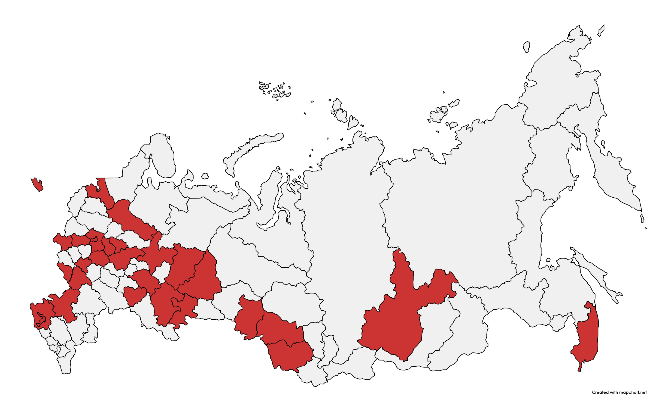
Регионы поставок опасных химических веществ и пестицидов в 2021
Supplied regions of hazardous chemicals and pesticides in 2021
Регион / Region | Поставки Supplies
Москва / Moscow | 520
Московская обл. / Moscow region | 147
Санкт-Петербург / Saint Petersburg | 145
Калужская обл. / Kaluga region | 43
Калининградская обл. / Kaliningrad region | 36
Нижегородская обл. /Nizhny Novgorod region | 18
Новосибирская обл. / Novosibirsk region | 18
Свердловская обл. / Sverdlovsk region | 17
Самарская обл. / Samara region | 16
Санкт-Петербург - 145
Вологодская обл. - 5
Ленинградская обл. - 6
Владимирская обл. - 9
Калининградская обл. - 36
Московская обл. - 147
Ивановская обл. - 1
Нижегородская обл. - 18
Москва - 520
Калужская обл. - 43
Кировская обл. - 3
Брянская обл. - 1
Пермский кр. - 15
Иркутская обл. - 1
Липецкая обл. - 3
Свердловская обл. - 17
Белгородская обл. - 2
Омская обл. - 4
Новосибирская обл. - 18
Воронежская обл. - 2
Рязанская обл. - 4
Алтайский кр. - 2
Респ. Адыгея - 1
Самарская обл. - 16
Респ. Татарстан - 2
Челябинская обл. - 3
Краснодарский кр. - 5
Ростовская обл. - 2
Приморский кр. - 1
Респ. Башкортостан - 2

Slide 13
Регионы поставок опасных химических веществ и пестицидов в 2021
Supplied regions of hazardous chemicals and pesticides in 2021
Импорт веществ осуществлялся в 24 субъекта РФ; первое место по количеству поставок заняла Москва , второе - Московская область и третье – Санкт-Петербург. Как видно из приведенных данных, химикаты импортировались в основном в Центральную часть РФ из стран Европейского Союза, что объясняется, вероятно, низкой стоимостью попавших под запреты химических веществ и транспортной логистикой.

Slide 14
Заключение
Анализ номенклатуры, объёма, токсичности и опасности промышленных химических веществ и пестицидов, поступающих на российский рынок по процедуре ПОС, показал, что в экономике страны используется высоко опасная для здоровья человека и окружающей природной среды химическая продукция, запрещённая или строго ограниченная во многих государствах. Как правило, это химические вещества, вызывающие специфические и отдаленные эффекты на организм, обладающие высокой токсичностью для природной биоты. В этой связи возникает необходимость разработки регуляторных решений на национальном уровне и в рамках Евразийской экономической комиссии по запрещению или ограничению обращения веществ и пестицидов, характеризующихся неприемлемым риском воздействия.

Slide 15

Благодарю за внимание!
THANK YOU FOR ATTENTION

